Slide 1


DEV课程第一节
Python基础/Web基础
/数据库（sql）基础
A lot can happen between now and never!
主讲人：谢鹏程（CFIT）
2025/1/13 19:00

Slide 2


Web基础
目录
01
02
03
CONTENTS
Python
基础
数据库/sql基础

Slide 3
1
Python基础
A lot can happen between now and never!

Slide 4

学习python前，你需要准备…
*此处仅介绍windows环境的准备*
Python环境：这里选择python3
一般选择较新的python环境，版本在3.8-3.11间较合适。
官方下载地址：https://www.python.org/downloads/
官方地址下载可能较慢，可以选择阿里镜像（同步至3.13）或自行寻找。
https://mirrors.aliyun.com/python-release/windows/
安装完成后，使用命令提示符输入python，若出现交互，则安装成功。
若失败，一般是环境变量设置问题，可自行查询解决方法。
The
Zen
of
py
如果课前未来得及准备环境，可以暂时使用线上运行版，例如
菜鸟工具（https://www.jyshare.com/compile/9/）

Slide 5
Python初步
Python是什么？
一门易于上手的、面向对象的、方便快捷的基于解释器的语言。若此前已了解C/C++知识，那最好，python的语法相对而言更利于理解；若完全陌生，也没关系，python的语法结构较贴近自然语言，简洁易读。
解释器语言？这是什么？
即无需编译直接基于语句运行的语言。在编写C/C++时，需要先进行完全的"编译"，完成生成可执行程序后才能运行。而解释器语言（如python），边编译边运行，只对用到的代码进行处理。这样不仅可以实现跨平台运行（只要不同平台具有相同解释器即可），还能利于定位错误（即编译出错一般可以精准定位错误）。
【此处演示】
怎么运行python程序？
见（2）演示等。
*演示1*

Slide 6
输出
输出函数：print
Python使用print函数实现输出，可以将括号中的内容输出到终端。
print() 函数可以接受多个参数，用逗号分隔，
此时输出会自动添加一个空格，并且会在输出结束时自动换行。
print("Hello, HnuSec!")
print("Hello", "HnuSec!")
如果想要设置输出的间隔符和结束符，可以使用 sep 和 end 参数。
print("Hello", "HnuSec!", sep=", ", end="!\n")
*演示2*
The
Zen
of
CF
IT

Slide 7
数据类型
和C/C++类似，存在整型、浮点数类型、布尔类型、None类型、字符串类型。由于python为动态类型语言，所以声明类型无需加入特定关键字。
整型
即整数，如1，-1，533690等整数。
浮点数类型
即"小数"，精度相当于C++的double类型，如3.141,-5.05等。
布尔类型
即"真"和"假",表示为True和False。注意python下需要大写。
None类型
类似于C的null，表示为None（注意是大写）。
字符串类型
使用单引号或双引号包括，例如'Hello, HnuSec!' 、"Hello, HnuSec!" ，其中，这些字符串中（如\n \r \t）等同C/C++类似。但python还有更多字符串表示方式。后续讲解。

Slide 8
变量
定义/类型转换
其定义较为简单，定义时无需声明变量类型，直接进行赋值操作。
a=1
a= 'hello? '
注意，字符串还有两种表示。
a=r 'hello\n ',其中的' \n '不会被转义为换行符。而是直接输出。
b=f 'he{a}llo'，实现格式化输出，此处输出'和hehello\nllo'。
输出亦可使用这两种表示规范输出。
变量还可以类型转换。对于整型和浮点型的转换，会自动判断转换结果
进行隐式转换；不像js的松弛感，直接将字符串和数字类型相加会出错。
此时需要强制类型转换。
*演示3*
The
Zen
of
py

Slide 9
变量
此处介绍变量的运算、输入。
算术运算符
和数学/C++基本相同，有加减乘除、幂运算等，其中除法的/得到的结果是浮点数，如果想整除应当使用//;幂运算符使用符号为**(两个*号),也可以使用pow函数（自行搜索）。
逻辑运算符
逻辑运算符和变量结合形成逻辑表达式，一般运算得到的结果为True或False.
其包含的运算符包含<, >, ==, != ,is,not,in等等。
输入
使用input函数。该函数接受一个参数，表示用户输入前的提示交互。
input('输入一个数字：')
将会在提供输入前展示这段文字。如果不加入该参数，则直接在程序对应位置等待用户输入。
*演示3*

Slide 10
控制流
定义/类型转换
顺序执行
python代码一般从上往下执行，此时的执行方式叫顺序执行。
分支结构
使用if-else嵌套实现，每个if语句如果逻辑表达式为真，则执行下面对应语句；否则跳过并向后执行。注意每个if-else语句结尾需要加一个:，其执行的语句需要头部缩进4个空格。语句中else if可以简化成elif。
循环结构
该部分分为while循环和for循环。
while循环和C/C++类似，表示为
while 逻辑表达式:
# 执行代码（头部缩进四个空格）
*演示4*
The
Zen
of
CF
IT

Slide 11
控制流
循环结构（for循环）
此处和C/C++存在区别。C++中定义如下：
for(int i=1;i<=10;i++){
//some code…
}
for循环达到相同效果使用函数range。
for i in range(1,11):
#some code…
其中range的范围是左参数闭合右参数开的。如果想实现隔位的效果，range函数还有第三个参数step，规定数字之间的步数。*演示4*
for i in range(1,11,2):
print(i)
for i in range(11,1,-1):
print(i)
for语句还可以遍历列表，例如
for i in [1,2,3,5,8]: for i in 'cfit':
print(i) print(i)

Slide 12
数据类型进阶
列表/元组/集合/字典
列表
一种可以存储任意类型的列表集，其表示类似C/C++，使用[]，但是增删改查非常方便*演示5*
元组
和列表类似，每个元素用,隔开,总体用()包括，但是无法修改元素（可以覆盖定义） *演示5*
集合
类似列表，但是由于集合定义，其中所有元素会被去重。在{}内包括。 *演示5*
字典
类似C++的map库，提供键值对，例如{"name": "CFIT", "age": 18}。其增改删查相当方便。 *演示5*
生成式
py
一种特殊的语法，用于快速生成一个列表、元组、集合、字典等。 *演示5*
The
Zen
of

Slide 13
函数
定义/参数
Python函数定义较为简单，一般格式为
def func(param):
//somecode
return
其中return若不返回数据默认为None，其返回也可为多个数据（元组）。其头部参数也可以定义为空。
位置参数
def func(a,b):
return f'{b},{a}!'
func("World","Hello")
关键字参数
func(b="World",a="Hello")
默认参数
def func(a="World",b="Hello"):
return f'{b},{a}!'
func()
*演示6*

Slide 14
函数
参数
可变参数
*args
该可变参数将传入的参数建立了一个列表，可以用于传输长度可变参数的函数。*演示6*
def proc(*args):
std=1
for i in args:
std*=i
return std
proc(1,2,3,4,5,6,7,8,9,10) #3628800
**kwargs
该可变参数和上述区别是其最终建立了字典，键值对由输入的关键字参数决定。*演示6*
def iters(**kwargs):
for key, value in kwargs.items():
print(f"{key}: {value}")
iters(age=18,name="CFIT")

Slide 15
文件操作
文件读写
文件读
文件读使用open函数，其格式相对类似C++，函数内有规定读方式的字符串。例如
with open("flag","r") as f:
print(f.read())
进行了读取名称为flag文件内容的操作，并打印输出。此外还有readline、readlines等，可以细化文件操作。*演示7*
文件写
文件写也基于open函数，但是使用write进行写入。其写入有多种方式，主要为覆盖写入、追加写入等。*演示7*
The
Zen
of
CF
IT

Slide 16
面向对象
面向对象
Python是面向对象语言，其定义对象相对C++简化许多。
直接定义的类
class A:
pass # 定义了一个空类
A.b = 1 # 可参考C++使用static定义的类共享变量
c = A() # 实例化
print(c.b) # 1
c.b = 3
print(c.b) # 3,此处为实例变量
print(A.b) # 1
print(c.__class__.b) # 1，这种方法可访问原共享变量
存在函数的类
class B:
def __init__(self, a, b): #构造函数
self.a = a
self.__b = b # 私有成员
def out(self):
print(self.a, self.__b)
a = B(1, 2)
print(a.a) # 1
print(a.__b) # AttributeError: 'B' object has no attribute '__b'（直接访问私有成员出错）
a.out() # 1 2

Slide 17
异常处理
异常处理
Try-Except机制
一般地，在一些项目中，未免存在由于设计等原因导致程序故障异常乃至退出的情况。此时可以使用异常处理，实现对用户友好且避免程序退出带来的影响。示例：*演示9*
try:
a=1/0
except ZeroDivisionError:
print("Division by zero!")
else:
print("No exception!")
finally:
print("Finally!")
如果想看到报错内容而不想程序退出，常见的方法这样写：
try:
a=1/0
except Exception as e:
print(f'Error:{e}')
The
Zen
of
py

Slide 18
模块
模块引入
在python中存在多个内置模块用于便利各类处理工作，还可以使用第三方库，以及自定义库。
内置模块
常见内置库有os sys time re math json等。
引入方法：
import os
os.system("whoami")
第三方模块
这些模块需要进行额外的安装，其调用方法同上述。
例如requests模块，需要使用python内置的pip程序进行安装，形如pip install requests。如果其向网络请求文件，下载包并存放目录，最终说明成功安装，则可以开始使用这样的包。
import requests # 第三方库，需要pip安装
a=requests.get("https://cfitsec.cn/").content.decode('utf-8')
print(a)
自定义模块
当我们将一些功能封装在一些python文件中，其他文件引用此文件叫引入自定义模块。
此处见*演示10*

Slide 19
2
Web基础
Where there is a will there is a way.

Slide 20

学习Web前，你需要准备…
学习Web需要…
一个支持html5的现代浏览器（例如Chrome、Edge等）
ApiFox/Postman，用于后续应用程序接口（API）的请求
初步了解浏览器【开发者工具】
【可选】有计算机网络基础
Hyper
Text
Marked
Lan.

Slide 21
Web初步
Web通信是怎么工作的？
一般地，Web通信使用C/S工作模式。其流程是想请求web的客户向服务端发起请求，服务端接受请求并返回客户需要的结果（响应），然后客户根据返回的结果进行渲染。一般Web客户是用户的浏览器，服务端是目标服务器。
Web使用什么方法定位资源？
为了准确定位服务端资源地址，我们使用"统一资源定位符"（即URL）实现定位。
什么，URL是啥？
狭义来讲，就是我们最常用的"链接"
基础格式：协议（这里一般是http(s)）://域名（或者ip）/资源实际存储路径（或者路由）/[?额外请求URI]
https://cargo.cfitsec.cn/uploads/2024/09/02/X1w92Vrz_cfitpinkicon.png?x-oss-process=image/resize,w_300/quality,q_90
协议 ://域 名/目 录/资 源 地 址/?资源请求URI
Web的基础支持语言是什么？
是HTML，服务端一般返回的网页原始数据为该语言，浏览器（客户）端会进行渲染展示。就像客户订购了一个自行车，商家不会直接给客户一个完整的自行车，而是所有零件（HTML）。客户端进行组装后得到完整的自行车。

Slide 22
HTTP
HTTP:Web核心协议
HTTP(HyperText Transfer Protocol)超文本传输协议
其包含http请求（request）和http响应（response）两部分。
HTTP请求
在HTTP较新版本中，规定了GET、POST、PUT、DELETE等多个请求方法。
一般地，GET用于查询，POST用于数据提交，PUT用于服务器资源更新
（文件上传）等，DELETE用于删除服务器资源。
Hyper
Text
Marked
Lan.

Slide 23
HTTP请求
请求方式
路径传参（一般是GET）
https://cargo.cfitsec.cn/uploads/2024/09/02/X1w92Vrz_cfitpinkicon.png
查询字符串传参（一般是GET）
http://127.0.0.1:8060/login.php?username=admin&password=123456
请求体传参（一般是POST）
http://127.0.0.1:8060/login.php
请求体:
username=admin&password=123456

Slide 24
HTTP响应
HTTP响应
服务端响应客户端请求，返回相应的结果，例如文件、超文本界面、使用json等封装的数据等。
由于客户端请求可能产生不同的结果，服务端返回结果会有一些响应码可以表示各种情况。（http.post.pcapng）
主要有：
200 => 'OK',
400 => 'Bad Request',
401 => 'Unauthorized',
403 => 'Forbidden',
404 => 'Not Found',
500 => 'Internal Server Error',
502 => 'Bad Gateway',
503 => 'Service Unavailable'

Slide 25
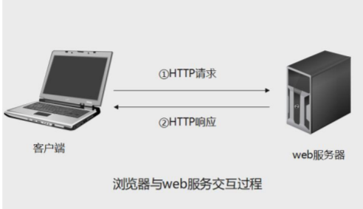
HTTP总体流程
简化示例
假设这里有一个社交网站，URL为http://example.com/。
用户访问域名，浏览器解析域名信息后向服务器请求根目录（/）界面
服务器找到目录标签文件后返回主页面内容，假设其中有一个界面要求用户登录。
用户输入用户名和密码，使用POST请求服务器，其请求体携带用户名和密码。
服务器检查发现均正确，则返回登录后的欢迎界面，可能还查询数据库找到用户信息返回给客户端。

Slide 26
演示：一次HTTP请求响应流程
http://127.0.0.1:8060/
ApiFox请求示例

Slide 27
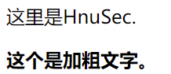
HTML/JS/CSS
HTML：超文本标记语言
HTML是一种描述网页文档的语言。
HTML中定义了多个标签，代表网页的多个组件，从而
能够实现多个功能
<p>这里是HnuSec.</p><b>这个是加粗文字。</b>
Hyper
Text
Marked
Lan.

Slide 28
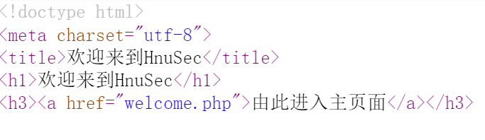
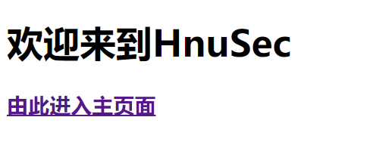
HTML
HTML的格式
在HTML中，文本和描述文本格式的标签混合在一起。
描述文本的格式和文本一并存储在HTML文件中。

Slide 29
HTML
HTML常用标签
参见web/labels.html介绍

Slide 30
HTML
HTML实例（我的博客）
参见web/example.html

Slide 31
HTML
HTML的标签属性
在HTML标签中，标签可以有属性，用于提供附加信息。其格式为键=“值”，例如id=“hnusec”等。常见的标签属性有：
class:元素的样式类名；
id:元素的唯一标识符
style:元素的样式定义
src:外部资源的链接
href:外部网页超链接地址
<img src="https://http.cat/200" width="100" height="100">
<div id="main" class="container" style="color: red;">
Notes:
A lot can happen for CFIT in HnuSec,between now and never!

Slide 32
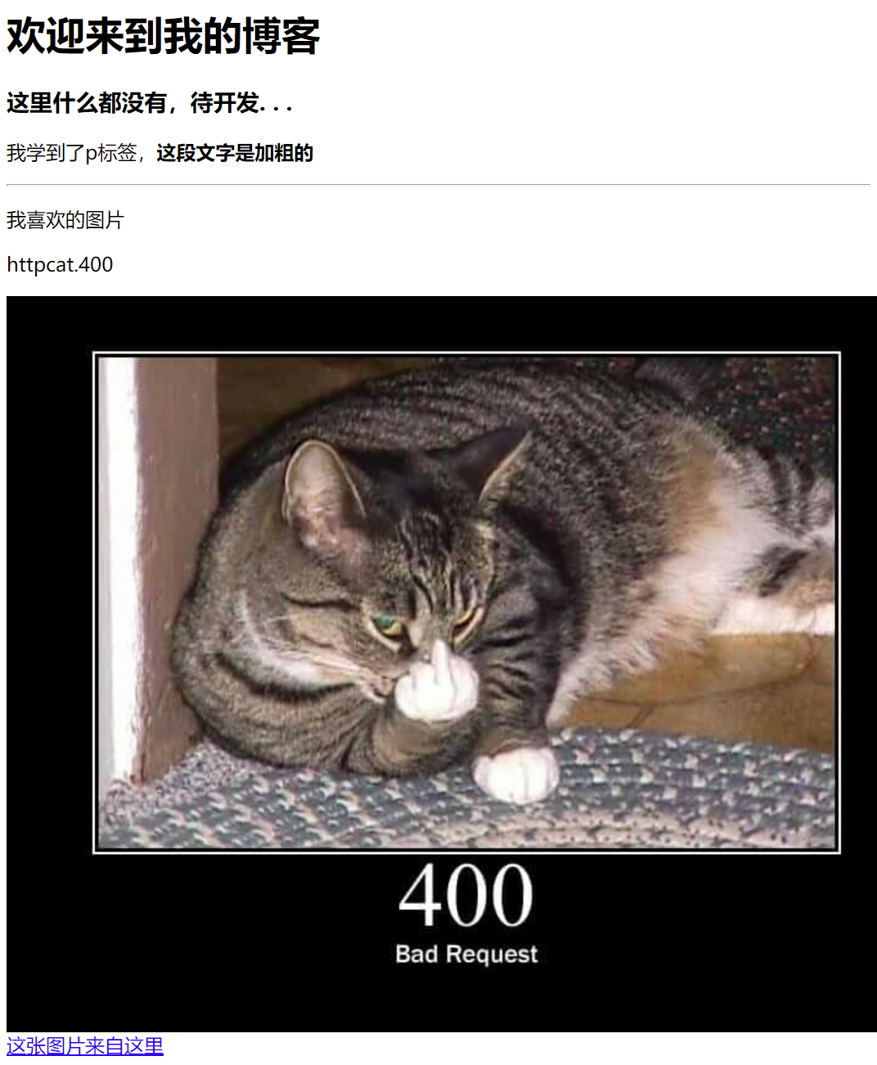
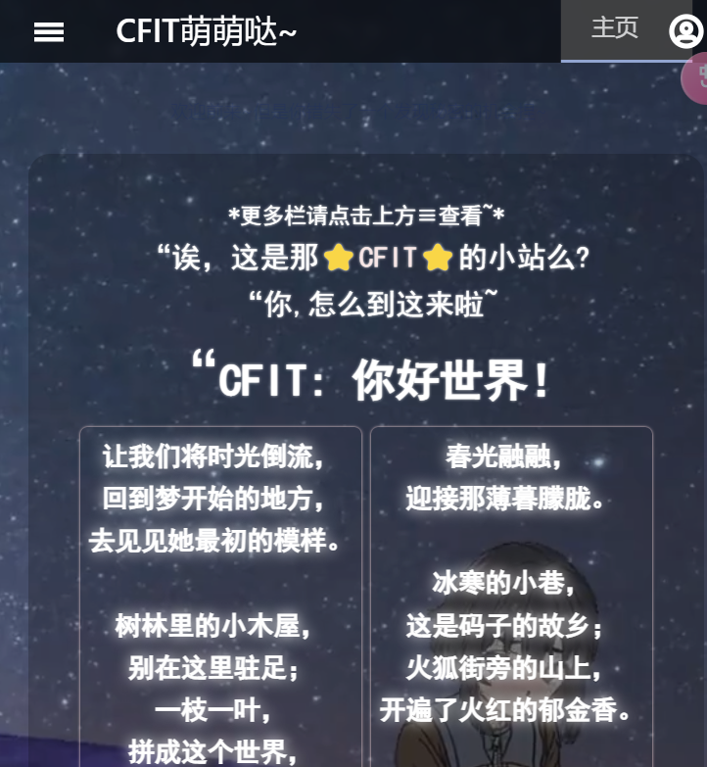
HTML/JS/CSS
CSS：层叠样式表
html的页面需要美化。
仅靠html标签的堆叠是不够的。
现代网站如何让 变成 …？
Hyper
Text
Marked
Lan.

Slide 33
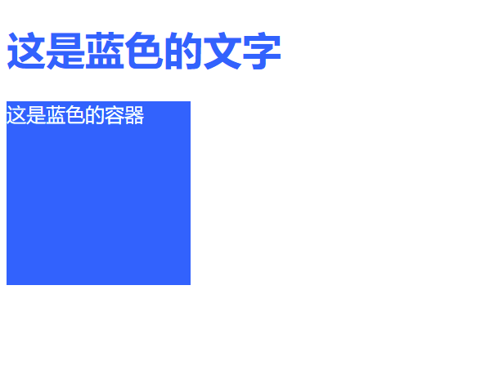
CSS
CSS:加入style属性
<!doctype html>
<meta charset="utf-8">
<h1 style="color:#0066ff">这是蓝色的文字</h1>
<div style="height:150px;width:150px;background:#0066ff;color:#fff;">这是蓝色的容器</div>

Slide 34
CSS
CSS:头部style标签
<!doctype html>
<meta charset="utf-8">
<style>
div{
height:150px;width:150px;
background:#0066ff;color:#fff;
}
h1{
color:#0066ff;
}
</style>
<h1>这是蓝色的文字</h1>
<div>这是蓝色的容器</div>

Slide 35
CSS
CSS:文件引入
有时候，有多个页面需要相同的css，为了实现复用，可以保存为css文件。
<!doctype html>
<meta charset="utf-8">
<!—引入style.css-->
<link rel="stylesheet" href="style.css">
<h1>这是蓝色的文字</h1>
<div>这是蓝色的容器</div>
*style.css*
div{
height:150px;width:150px;
background:#0066ff;color:#fff;
}
h1{
color:#0066ff;
}

Slide 36
HTML/JS/CSS
JS：JavaScript
后端请求的数据如何显示在前端？
如何在选课后显示一个选课成功的欢迎框？
视频网站如何实时更新最新热门视频？
——使用JavaScript实现。
Hyper
Text
Marked
Lan.

Slide 37
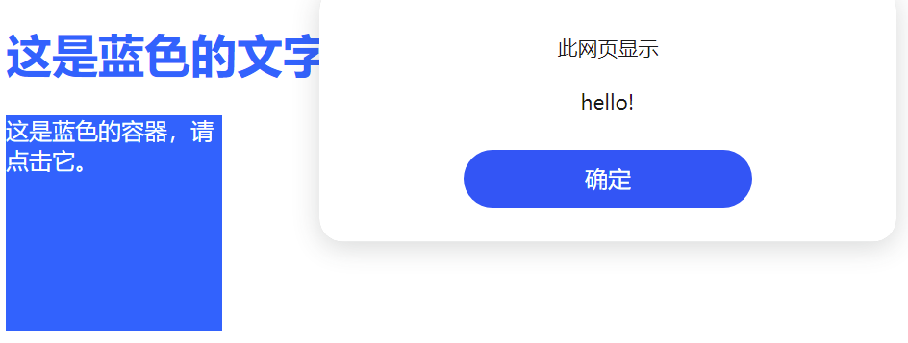
JS
JS（html标签使用）
<!doctype html>
<meta charset="utf-8">
<h1 style="color:#0066ff">这是蓝色的文字</h1>
<div style="height:150px;width:150px;background:#0066ff;color:#fff;" onclick="alert('hello!')">这是蓝色的容器，请点击它。</div>

Slide 38
JS
JS（script标签使用）
<!doctype html>
<meta charset="utf-8">
<h1 style="color:#0066ff">这是蓝色的文字</h1>
<div style="height:150px;width:150px;background:#0066ff;color:#fff;" >这是蓝色的容器，请点击它。</div>
<script>
document.querySelector('div').onclick=function(){alert('hello!')}
</script>

Slide 39
JS
JS（外部文件引入）
<!doctype html>
<meta charset="utf-8">
<h1 style="color:#0066ff">这是蓝色的文字</h1>
<div style="height:150px;width:150px;background:#0066ff;color:#fff;" >这是蓝色的容器，请点击它。</div>
<script src='script.js'></script>
script.js
document.querySelector('div').onclick=function(){alert('hello!')}

Slide 40
JS
三件套实例（博客pro）
参见web/myblogpro.html

Slide 41
JS
小作业：改进此页面
这个博客还不够完美，可以继续修饰它. . .

Slide 42
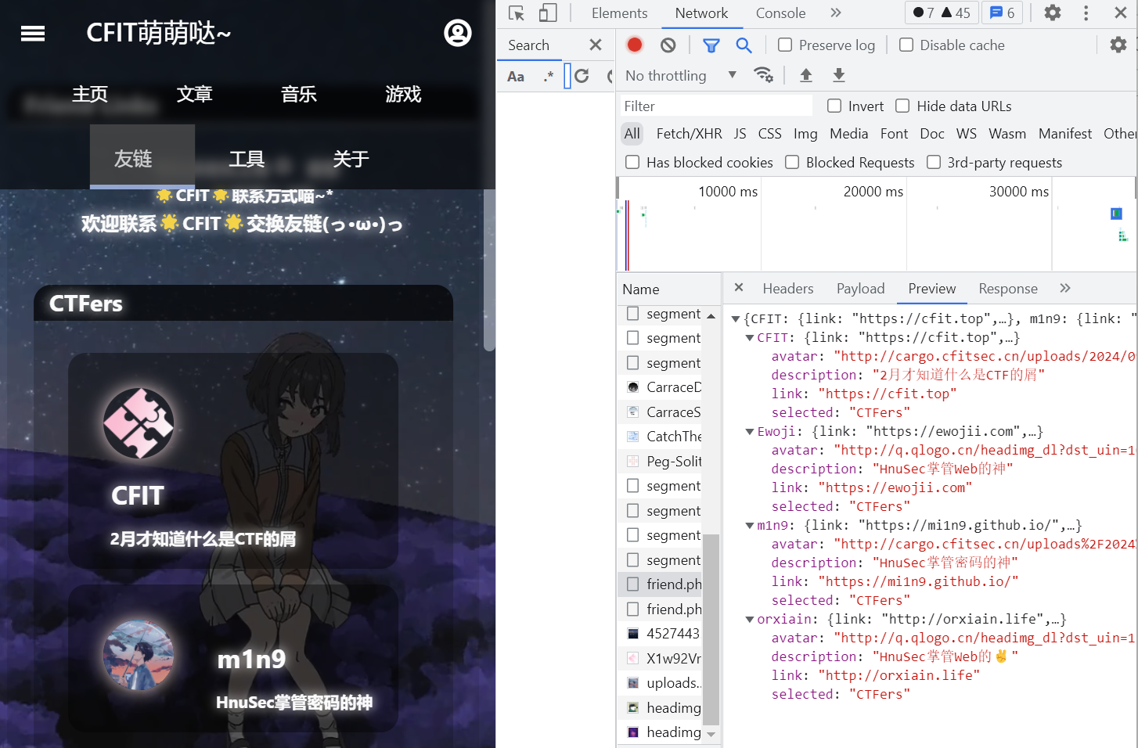
页面调试
使用浏览器开发者工具
在任意现代浏览器按下F12，进入开发者界面。分多个模块，其中Elements可以找到实时渲染的元素内容，Network记录自打开开发者界面起捕获的网络请求包，Sources记录通过请求包建立的目录结构，可以断点调试。使用右键可以找到元素对应的原生html代码。

Slide 43
Web应用基础
Web应用基础
Web开发分两种网页模式：静态网页和动态网页。
静态网页中，文件内容已经确定，不会再变化。
动态网页中，文件内容在一个框架下随用户的不同动态
发生变化。
Hyper
Text
Marked
Lan.

Slide 44
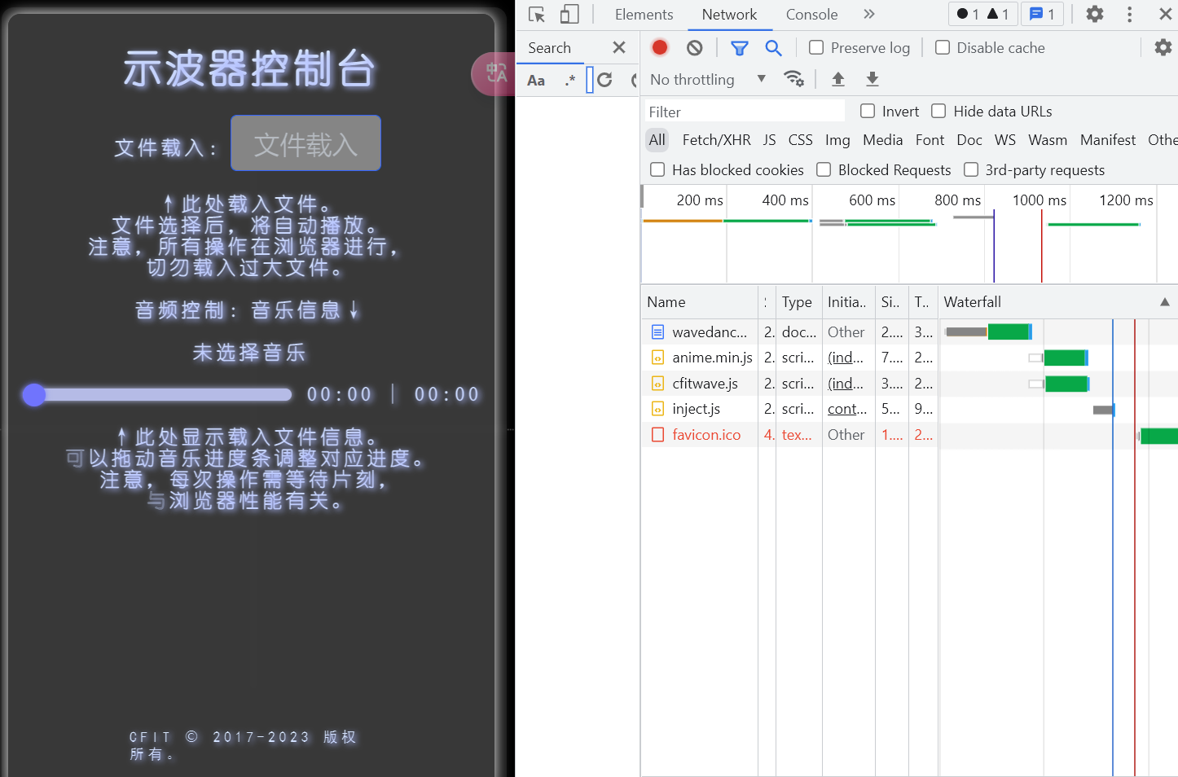
静态网页
工作流程
客户端请求服务端的静态文件，服务端接收请求返回静态文件内容，客户端（浏览器）根据静态文件内容（如html/js/css/图片/其他资源）进行相应的渲染和展示。
建立一个静态网页的网站（例如github博客），可以将静态文件放置在服务器上，然后服务端根据客户端请求的文件信息操作。如果真的需要修改网页内容，直接修改静态文件的文本即可。

Slide 45
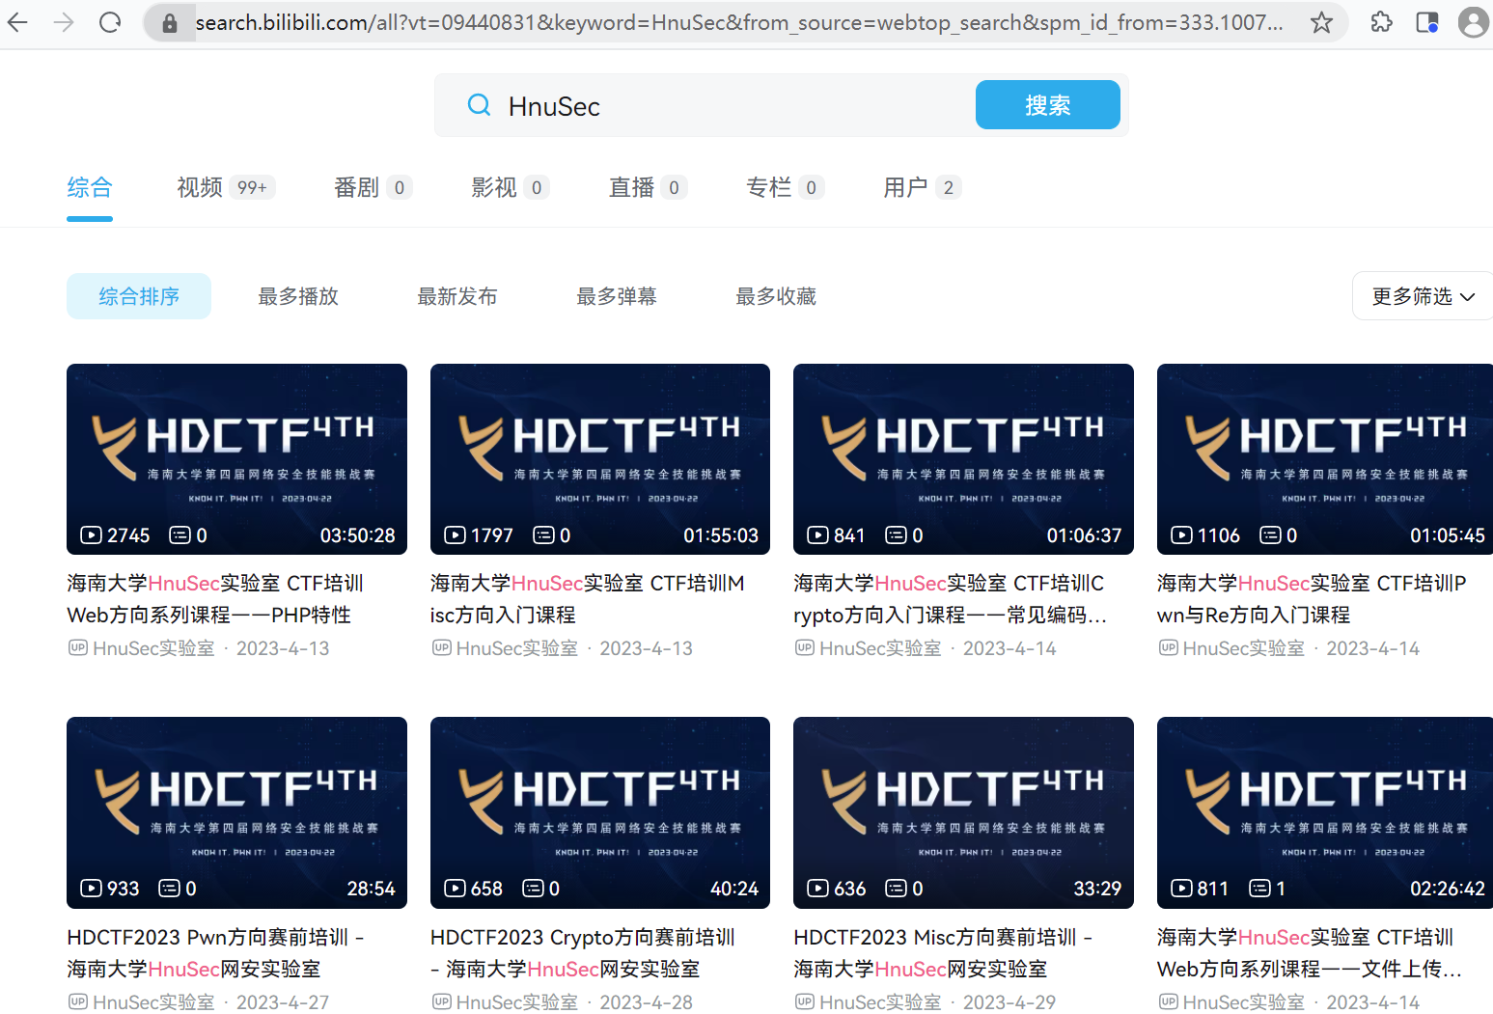
动态网页
工作流程
服务端一般存在模板文件。
根据客户端请求传入的参数数据，服务端处理得到数据。
服务端把相应的数据结果置入模板文件。
服务端把响应交付客户端。
客户端根据响应进行渲染/处理。
实例：B站动态搜索页面。

Slide 46
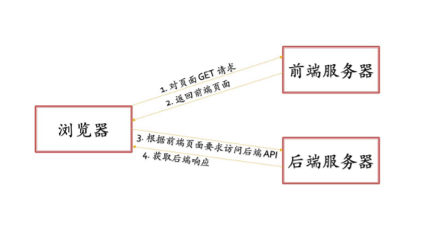
前后端分离
前后端分离
前端：产生模板页面，等待数据填入显示。
后端：通过多种方式得到获取数据，通过json等方式传到前端。
两端沟通方式：JavaScript
后端数据输出的URL接口为应用程序接口，又称API。

Slide 47
3
数据库/Sql基础
In my end is my beginning…

Slide 48

学习数据库前，你需要准备…
（Windows）安装mysql
在官网下载mysql8.0
(https://dev.mysql.com/get/Downloads/MySQL-8.0/mysql-8.0.40-winx64.zip)
解压到文件夹，进入bin目录（可设定环境变量，自行查询）
在目录下打开cmd，执行如下命令：
mysqld --initialize
mysqld --console --skip-grant-tables --shared-memory
不关闭原来的界面，同目录下打开新的cmd命令
在bin目录下直接执行mysql进入界面。
在mysql>后执行如下代码：
mysql> flush privileges;
mysql> alter user 'root'@'localhost' identified by '设定的密码';#密码可自己决定
此时你已成功安装mysql环境，可以进行接下来的学习了~
My
Stru.
Query
Lan.

Slide 49
数据库初步
什么是数据库？
"数据库"是以一定方式储存在一起、能予多个用户共享、具有尽可能小的冗余度、与应用程序彼此独立的数据集合。应用程序只需调用数据库软件提供的 API 接口便可以实现数据的读写，而无需在意数据在文件中如何存储以及如何索引。
数据库有哪些类型？
分为关系型数据库和非关系型数据库。
- 关系型数据库，包括 MySQL、PostgreSQL、SQLite、Oracle 等；
非关系型数据库（NoSQL），包括 MongoDB、Redis、Apache Cassandra 等。
本节课主要讲述关系数据库的Mysql。

Slide 50
数据库初步
关系型数据库是什么样的？
关系型数据库类似Excel的表格，首行（表头）是表的字段，以下的其他行是表的数据。
相对Excel，关系型数据库的区别在于在数据表之间建立了"关系"。例如某公司的数据库中，一个表记录了员工ID、员工姓名信息，另一个表记录员工其他详细信息，则后者只需要存储员工ID即可，无需再存储员工其他信息。
关系型数据库有哪些类型？
三种关系：
一对一关系：例如前面讲述的例子。
一对多关系：例如一个表是员工信息，另一个表记录员工登录系统日志。
多对多关系：一般需要一个中间表。例如学生选课系统，有一个学生信息表，一个课程信息表，还有一个中间表记录学生和课程的选课关系。

Slide 51
Mysql
Mysql基础特性
弱类型（像js一样）：
mysql> SELECT '1' + 1;
关键字不区分大小写：
mysql> UsE devlesson;
注：Windows下数据库名、表名、字
段名也不区分大小写，但是Linux区分。
数据库名等和关键字相同使用``包裹。
mysql>use `use`; #使用名字叫use的表
My
Stru.
Query
Lan.

Slide 52
Mysql数据类型
Mysql中，存储数据需要选择合适的数据类型。下面列举常见的类型。
INT
整型，共4字节（32位），范围[-2^31,2^31-1]
BIGINT
大整型，共8字节，范围[-2^63,2^63-1]
FLOAT
浮点类型，共4字节。
DOUBLE
高精度浮点类型，共8字节。
CHAR/VARCHAR
前者为定长字符串，后者为变长字符串，范围分别是0-255字符和0-65535字符。使用时需要指定字符串的最大长度，例如VARCHAR(255)。
TIMESTAMP
时间戳，形式为 YYYY-MM-DD hh:mm:ss，4 字节，例如2025-01-13 19:00:00。其支持比较，实际是通过比较1970-01-01 00:00:00至今经过的秒数来确定大小。
NULL
空值（注意不是0或者''）。

Slide 53
Mysql数据库约束和优化
存储数据时，我们一般有些需求，例如为每个数据赋予唯一Id，或者操作数据保证数据安全。这里有两个概念：主键和外键。
主键
有时候，我们需要为每个数据赋予唯一ID，用于唯一标识表内任何记录。这时候就用到主键（PRIMARY KEY）.
如果数据中存在一个字段能保证唯一，可以将其作为主键用于唯一标识。如下：
CREATE TABLE data( # 创建数据库，后续讲解。
aid INT PRIMARY KEY,
);
有时候不存在字段能保证唯一，则可以使用一个叫自增整数类型（AUTO_INCREMENT）。如下：
CREATE TABLE data(
aid INT AUTO_INCREMENT PRIMARY KEY,
);
除此之外，可以将多个字段联合作为一个主键。此时需要保证多个字段联合结果是唯一的。
CREATE TABLE data(
aid INT,
bid INT,
PRIMARY KEY (id,sid)
);

Slide 54
Mysql数据库约束和优化
存储数据时，我们一般有些需求，例如为每个数据赋予唯一Id，或者操作数据保证数据安全。这里有两个概念：主键和外键。
外键
在关系型数据库中出现表中的相互联系时，需要加以约束，否则可能出现这样的情况：例如选课表中出现了不属于学生表的学号。同理，如果要删除某个课程，则可能有需求删掉所有选这个课的选课信息。
外键声明如下：
CREATE TABLE Association (
student_id INT,
CONSTRAINT fk_id FOREIGN KEY (student_id) REFERENCES Students(id) # 定义一个fk_id外键，规定选课的学生id和选课表id必须关联。
);
这样可以实现关联效果。
如果实现联合删除或者实现同时更新，则如下修改：
#...
CONSTRAINT fk_id FOREIGN KEY (student_id) REFERENCES Students(id) ON DELETE CASCADE ON UPDATE CASCADE
#...
当然，如果使用sql的应用程序对数据安全处理的足够好的话，可以不用外键。
其他数据库的约束优化，可自行查询。

Slide 55
数据库与数据表操作
对整体数据库和数据表的处理，有增删改查四个操作。
CREATE（增）
顾名思义，即创建。创建有创建数据库和创建数据表。格式见下面的例子。
创建数据库
CREATE DATABASE devlesson;
USE devlesson; #使用该数据库
创建数据表
CREATE TABLE Students (
id INT AUTO_INCREMENT PRIMARY KEY,
sid CHAR(10) NOT NULL UNIQUE,
name VARCHAR(255) NOT NULL,
major VARCHAR(255) NOT NULL,
);
CREATE TABLE Courses (
id INT AUTO_INCREMENT PRIMARY KEY,
cid VARCHAR(8) NOT NULL UNIQUE,
title VARCHAR(255) NOT NULL,
credit INT NOT NULL,
time VARCHAR(255)
);
CREATE TABLE Association (
id INT AUTO_INCREMENT PRIMARY KEY,
student_id INT,
course_id INT,
grade CHAR(2),
CONSTRAINT fk_student_id FOREIGN KEY (student_id) REFERENCES Students(id),
CONSTRAINT fk_course_id FOREIGN KEY (course_id) REFERENCES Courses(id)
);

Slide 56
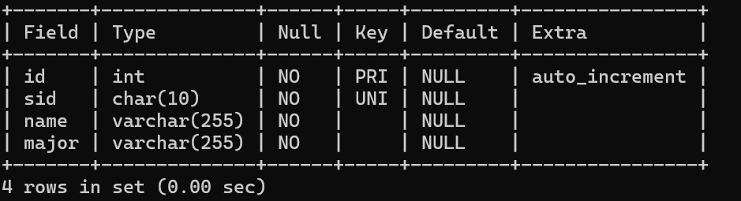
数据库与数据表操作
对整体数据库和数据表的处理，有增删改查四个操作。
SHOW/DESC（查）
展示所有数据库、所有数据表，描述表的字段。
展示数据库、数据表
SHOW DATABASES;
SHOW TABLES;
描述数据表内容
DESC Students; # 形如↓

Slide 57
数据库与数据表操作
对整体数据库和数据表的处理，有增删改查四个操作。
ALTER（改）
对每一个数据表的字段，可以进行增加、删除、修改类型等操作。
ALTER TABLE Students
ADD gender VARCHAR(10); -- 添加字段
ALTER TABLE Students
DROP COLUMN gender; -- 删除字段
ALTER TABLE Students
MODIFY COLUMN sid CHAR(20); -- 修改字段、
ALTER TABLE Association
DROP FOREIGN KEY fk_id; -- 删除外键

Slide 58
CRUD
此前讲述的是对数据表、数据库的操作，现在讲数据表中数据的操作。
CRUD，代表Create，Read，Update，Delete，分别对应数据操作关键字INSERT、SELECT、UPDATE、DELETE
INSERT
用于向数据表插入新纪录。此前创建学生表如下：
CREATE TABLE Students (
id INT AUTO_INCREMENT PRIMARY KEY,
sid CHAR(10) NOT NULL UNIQUE,
name VARCHAR(255) NOT NULL,
major VARCHAR(255) NOT NULL,
);
插入数据时，格式如下：
INSERT INTO Students VALUES (0, '2024000000', 'Alice', 'CS');
其中，由于id为自增整型，所以可以不赋予其值，id会自动增长。
INSERT INTO Students (sid,name,major) VALUES ('2024000000', 'Alice', 'CS');
插入多条记录也可以实现。
INSERT INTO Students (sid, name, major) VALUES ('2024000000', 'Alice', 'CS'), ('2024000001', 'Bob', 'EE');
*数据导入*

Slide 59
CRUD
此前讲述的是对数据表、数据库的操作，现在讲数据表中数据的操作。
CRUD，代表Create，Read，Update，Delete，分别对应数据操作关键字INSERT、SELECT、UPDATE、DELETE
SELECT
SELECT用于在数据表中查询记录。
基础操作
SELECT * FROM Students; #用于取出表内所有内容
SELECT sid,name,major FROM Students; #取出表内部分字段的所有内容
WHERE
用于在查询时进行过滤匹配。
例如SELECT * FROM Students WHERE id<5;

Slide 60
CRUD
此前讲述的是对数据表、数据库的操作，现在讲数据表中数据的操作。
CRUD，代表Create，Read，Update，Delete，分别对应数据操作关键字INSERT、SELECT、UPDATE、DELETE
SELECT
LIKE
使用LIKE可以模糊匹配数据，实现类似关键词检索数据的效果。例如
SELECT * FROM Students WHERE name LIKE 'A%'; # %:模糊匹配。
IN
如果在过滤数据的时候，只想让某些字段数据在几个字符串中确定，可以用IN关键字。
SELECT * FROM Students WHERE major IN ('Physics', 'Biology');
NULL
创建数据表时如果未为某些字段分配数据，则可以使用ISNULL和NOT ISNULL函数实现判断是否为空。例如SELECT * FROM Association WHERE ISNULL(grade);

Slide 61
CRUD
此前讲述的是对数据表、数据库的操作，现在讲数据表中数据的操作。
CRUD，代表Create，Read，Update，Delete，分别对应数据操作关键字INSERT、SELECT、UPDATE、DELETE
SELECT
AND/OR/NOT
逻辑运算符，可以组合选择更细化的数据。例如
SELECT * FROM Students WHERE name LIKE 'D%' AND NOT major IN ('Computer Science', 'Mathematics');
选择所有姓名以 D 开头且专业不是计算机科学或者数学的学生。

Slide 62
CRUD
此前讲述的是对数据表、数据库的操作，现在讲数据表中数据的操作。
CRUD，代表Create，Read，Update，Delete，分别对应数据操作关键字INSERT、SELECT、UPDATE、DELETE
SELECT
COUNT/MAX/MIN/SUM/AVG
分别对应计数、最大值、最小值、求和、平均值。
不难理解，这些是用于数学处理的函数。例如
SELECT MIN(sid) FROM Students;
用于选择学号最小的学生的学号。
注意，求和、平均值等不适用于非数字型类型，例如求和的同时又查询姓名会出错，因为姓名无法求和。

Slide 63
CRUD
此前讲述的是对数据表、数据库的操作，现在讲数据表中数据的操作。
CRUD，代表Create，Read，Update，Delete，分别对应数据操作关键字INSERT、SELECT、UPDATE、DELETE
SELECT
GROUP BY
用于数据分组。
例如SELECT major, COUNT(*) FROM Students GROUP BY major;
此时的意义是让数据库查找以专业为分组的每个专业的人数。
除此之外，可以为上述的COUNT(*)赋予名字，如
SELECT major, COUNT(*) the_count FROM Students GROUP BY major;
如果选择的字段未分组，会出错。SELECT sid, major, COUNT(*) student_count FROM Students GROUP BY major;，因为显示数据时sid和major之间存在绑定，输出会出现混淆矛盾。

Slide 64
CRUD
此前讲述的是对数据表、数据库的操作，现在讲数据表中数据的操作。
CRUD，代表Create，Read，Update，Delete，分别对应数据操作关键字INSERT、SELECT、UPDATE、DELETE
SELECT
HAVING
用于对GROUP BY进行进一步细化输出。
SELECT major, COUNT(*) FROM Students GROUP BY major WHERE COUNT(*) > 10;
报错，因为WHERE关键字无法判断COUNT函数对什么进行计数。改为：
SELECT major, COUNT(*) FROM Students GROUP BY major HAVING COUNT(*) > 10;
DISTINCT
用于在输出的时候去除重复值。SELECT DISTINCT major FROM Students;

Slide 65
CRUD
此前讲述的是对数据表、数据库的操作，现在讲数据表中数据的操作。
CRUD，代表Create，Read，Update，Delete，分别对应数据操作关键字INSERT、SELECT、UPDATE、DELETE
SELECT
ORDER BY
对查询结果进行排序。例如，SELECT title, credit FROM Courses ORDER BY credit; #对课程按学分升序排序。
如果想降序排序，使用SELECT title, credit FROM Courses ORDER BY credit DESC;升序改为ASC。
或者SELECT title, credit FROM Courses ORDER BY credit DESC, title ASC;# 多重排序
和GROUP BY结合， SELECT major, COUNT(*) student_count FROM Students GROUP BY major;在计数基础上对专业进行排序。
LIMIT
LIMIT 可以对结果指定偏移与范围。
SELECT sid, name FROM Students ORDER BY sid LIMIT 10;#查找学号最小的 10 位学生；
SELECT sid, name FROM Students ORDER BY sid LIMIT 30, 10; # 从第 30 位学生开始查询 10 条记录。
嵌套查询（SUB QUERY）：自行查询。

Slide 66
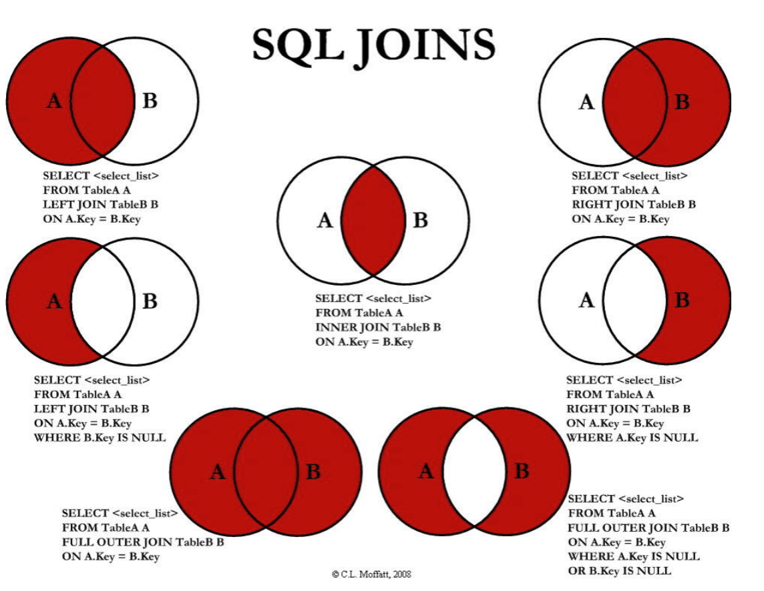
CRUD
此前讲述的是对数据表、数据库的操作，现在讲数据表中数据的操作。
CRUD，代表Create，Read，Update，Delete，分别对应数据操作关键字INSERT、SELECT、UPDATE、DELETE
SELECT
JOIN
有时候我们需要选课记录中查看成绩，还显示同学名字，则如下查询：
SELECT Students.name, course_id, grade FROM Students INNER JOIN Association ON Students.id = student_id AND NOT ISNULL(grade);
解释：符合右图中间的情况。首先获取学生信息表，随后通过INNER JOIN（交集）从通过选课记录获取和学生表匹配的部分，最终选中选课记录中成绩的同时显示同学名字。
LEFT JOIN、RIGHT JOIN等，此略。

Slide 67
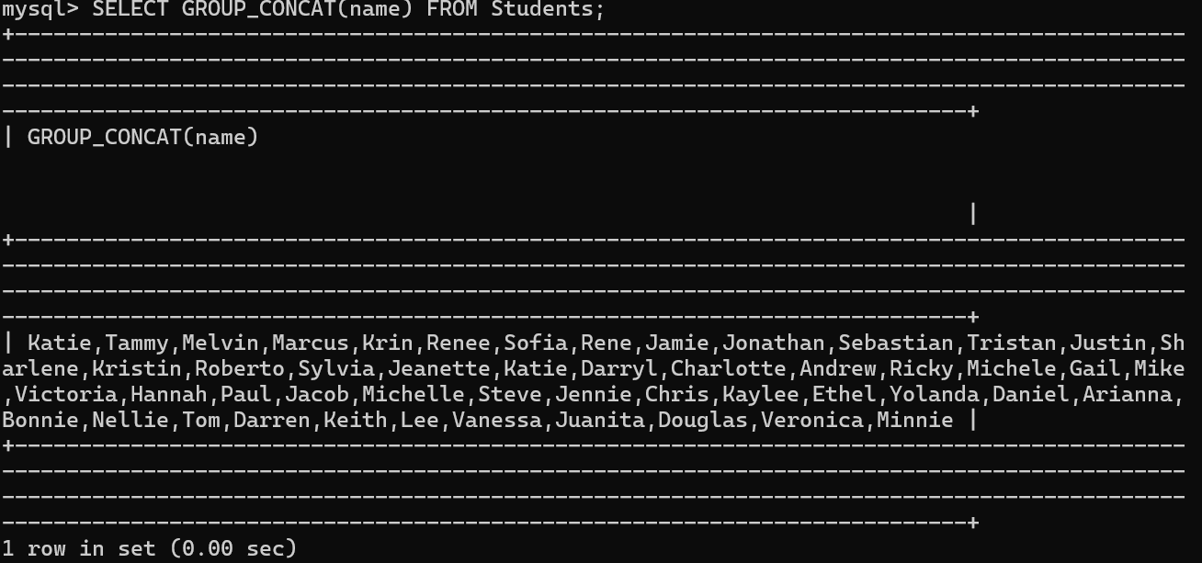
CRUD
此前讲述的是对数据表、数据库的操作，现在讲数据表中数据的操作。
CRUD，代表Create，Read，Update，Delete，分别对应数据操作关键字INSERT、SELECT、UPDATE、DELETE
SELECT
SUBSTRING/LENGTH/REPLACE/GROUP_CONCAT
SELECT SUBSTRING(name, 1, 3) FROM Students; #选择学生名字的从第一个字符开始的三个字符
SELECT LENGTH(name) name_len, name FROM Students ORDER BY name_len DESC LIMIT 10; #计算学生名字长度，降序排序
SELECT cid, REPLACE(title, '2024', '*') FROM Courses; # 将输出结果的所有的字符串"2024"替换成"*"。
SELECT GROUP_CONCAT(name) FROM Students; #选择学生的name字段，然后拼接起来，用,隔开

Slide 68
CRUD
此前讲述的是对数据表、数据库的操作，现在讲数据表中数据的操作。
CRUD，代表Create，Read，Update，Delete，分别对应数据操作关键字INSERT、SELECT、UPDATE、DELETE
UPDATE
对数据表数据进行更新。
UPDATE Courses SET credit = 5 WHERE title = 'SE'; #更新软件工程课程的学分为5
UPDATE Courses SET credit = credit + 1 WHERE title = 'SE'; #更新软件工程课程的学分为，让其加一。
DELETE
删除数据表指定的数据。
DELETE Association FROM Association, Courses WHERE Association.course_id = Courses.id AND Courses.title = 'SE'; #删除软件工程课程的选课记录

Slide 69
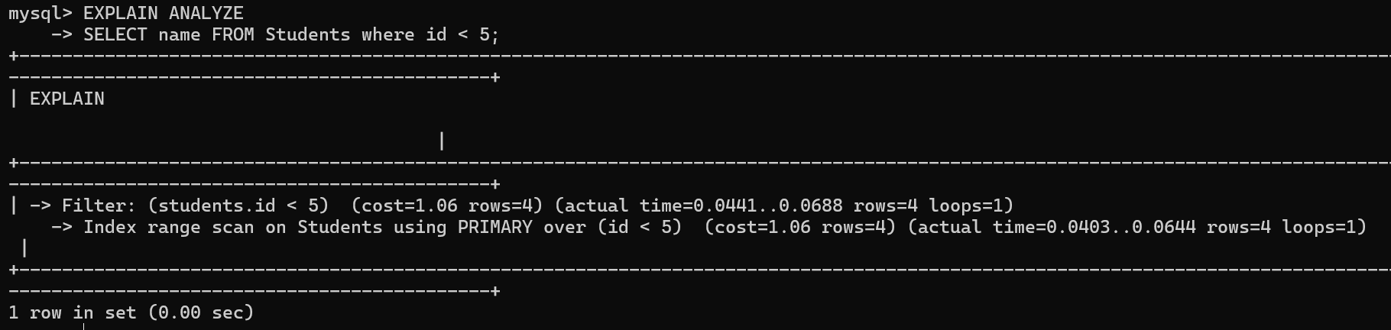
EXPLAIN
EXPLAIN ANALYZE
将这两个关键字放在前面四种关键字语句的开头，会展示数据库的执行流程。
例如
mysql> EXPLAIN ANALYZE
-> SELECT name FROM Students where id < 5;
如下。

Slide 70
感谢收听！
Python初步/Web基础
/数据库（sql）基础
A lot can happen between now and never!
主讲人：谢鹏程（CFIT）

